Slide 1
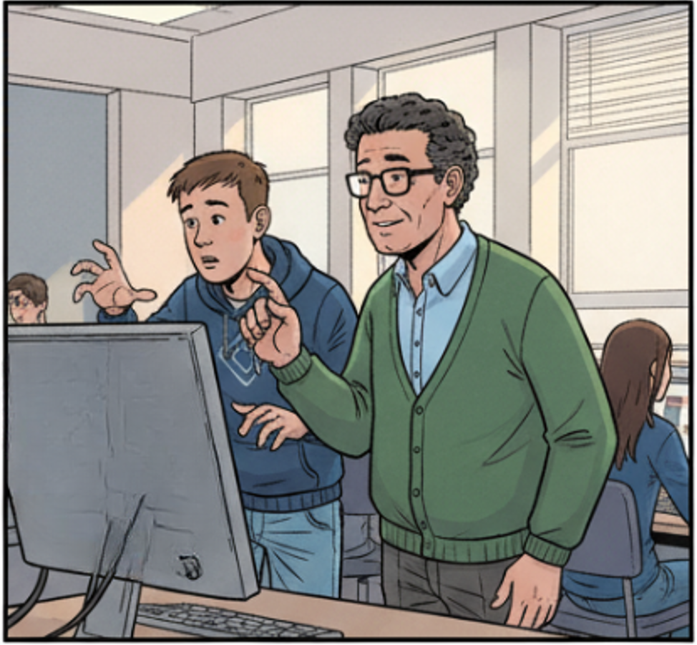

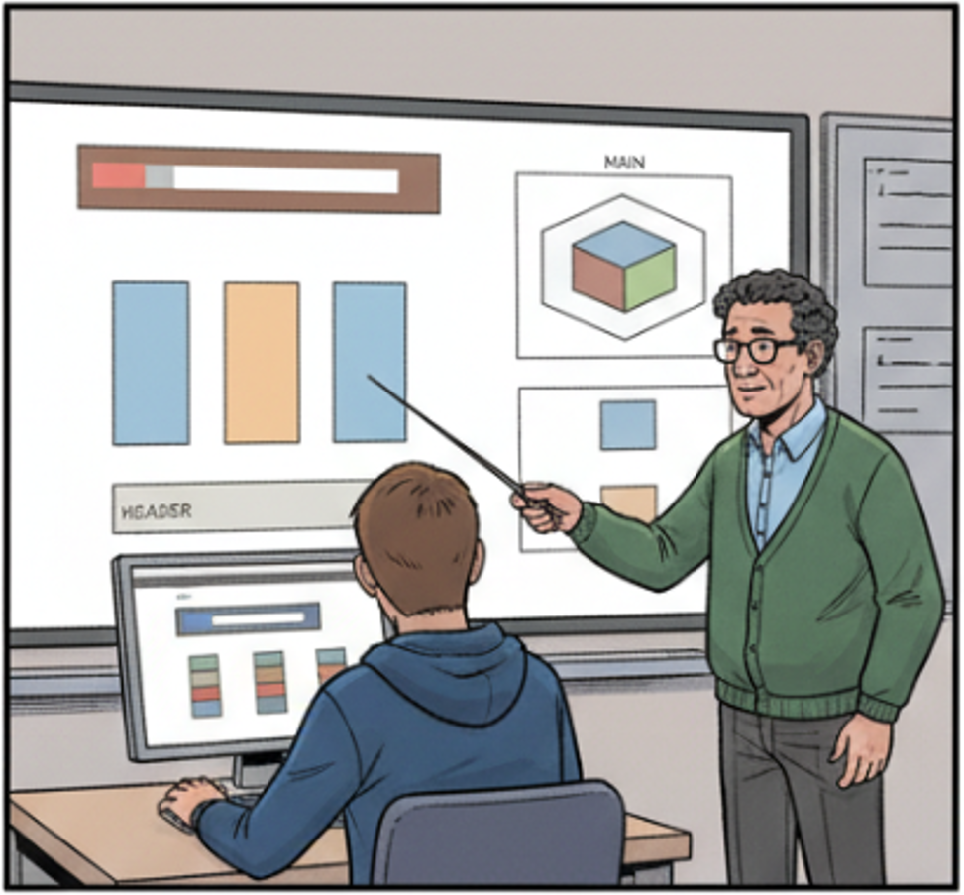
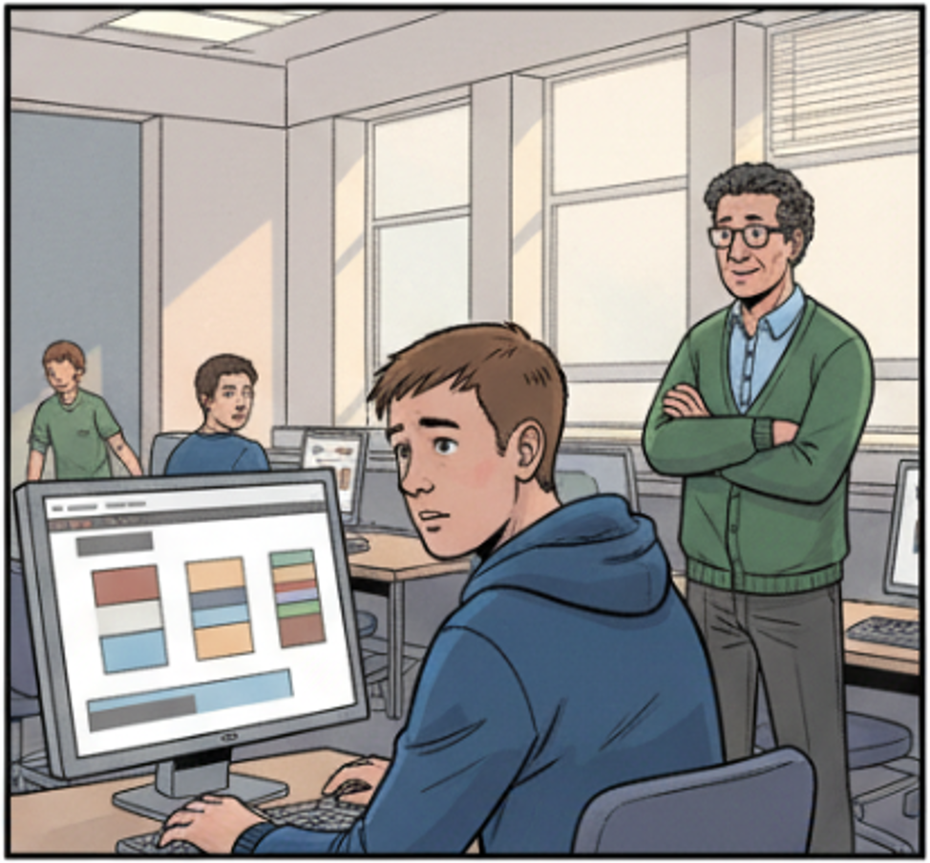
Zeig mal!
Du hast viele einzelne Teile, aber noch kein klares Gerüst für die ganze Seite.
Ich bekomme einfach kein dreispaltiges Layout hin, ohne Tabellen zu benutzen!
Ich halte mich an die W3C‑Regeln, aber egal wie ich verschachtle – irgendwas verrutscht immer.
Lass uns zuerst eine bestehende Seite analysieren: Welche Bereiche gibt es? Wie sind sie angeordnet?
Auch das Analysieren und Lesen will gelernt sein!
Aber das habe ich schon versucht - ich habe die Webseite einfach nicht verstanden!
ERSTELLT MIT musely.ai

